Slide 1
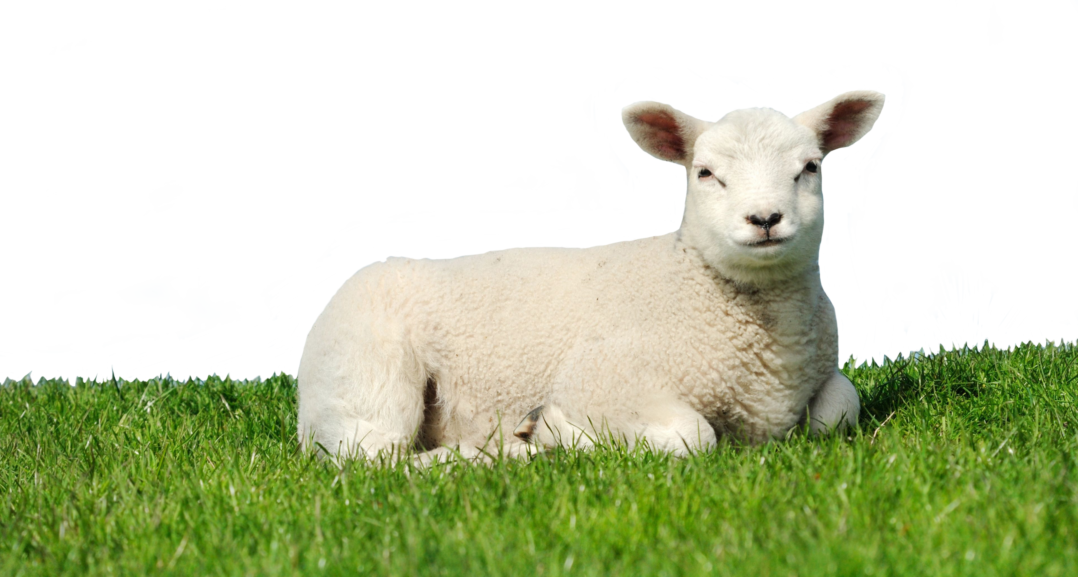
Lección 7
CRISTO ES EL SACRIFICIO EXPIATORIO
1 Juan 2.1-6; 4.9-17
«El amor consiste en esto: no en que nosotros hayamos amado a Dios sino en que él nos amó a nosotros y envió a su Hijo, para que, ofreciéndose en sacrificio, nuestros pecados quedaran perdonados».
1 Juan 4.10

Slide 2

Reconocer la grandeza del amor de Dios en Cristo expresado de manera radical por su muerte en cruz.
Profundizar en el conocimiento del amor de Dios como norte de nuestro mutuo amor.
Destacar la naturaleza del testimonio histórico y por ende real de Jesucristo.

Slide 3
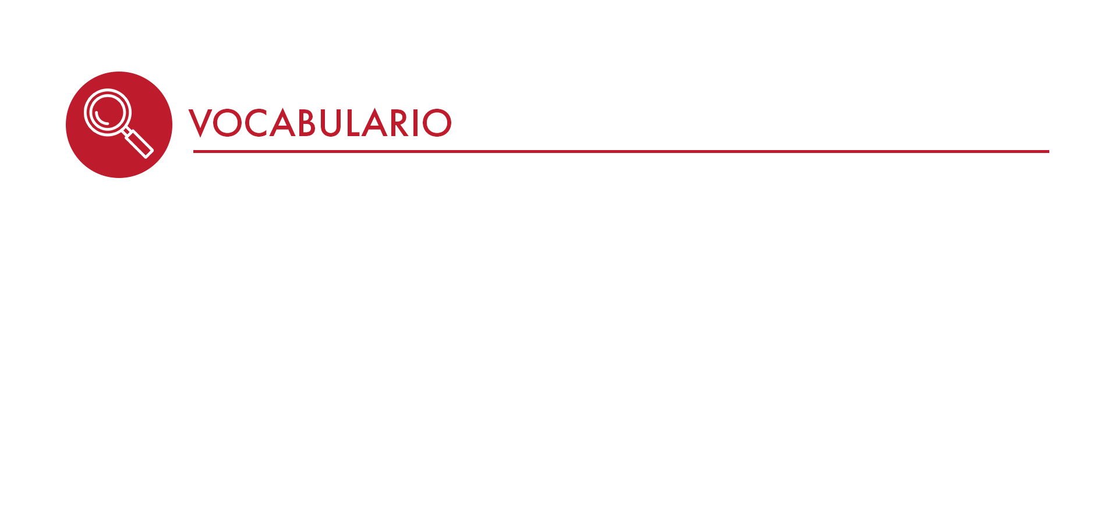
Amor de Dios: Es el amor no interesado, el que no necesita nada para completarse.
Realismo teológico: Dar fe de la importancia que tiene señalar que Jesús fue un ser humano real, histórico y no un fantasma.

Slide 4
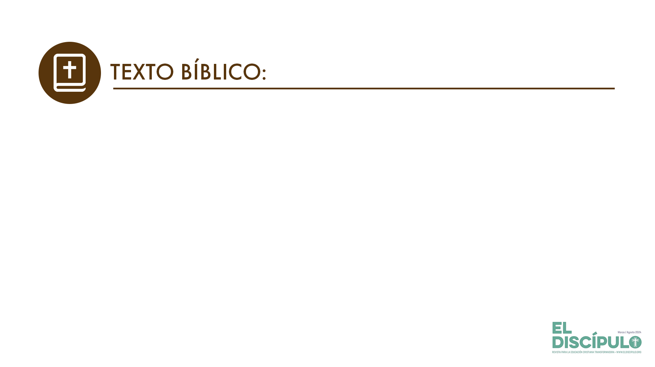
1 Juan 2.1-2
RVR
1 Hijitos míos, estas cosas os escribo para que no pequéis. Pero si alguno ha pecado, abogado tenemos para con el Padre, a Jesucristo, el justo.
2 Él es la propiciación por nuestros pecados, y no solamente por los nuestros, sino también por los de todo el mundo.
VP
1 Hijitos míos, les escribo estas cosas para que no cometan pecado. Aunque si alguno comete pecado, tenemos ante el Padre un defensor, que es Jesucristo, y él es justo.
2 Jesucristo se ofreció en sacrificio para que nuestros pecados sean perdonados; y no sólo los nuestros, sino los de todo el mundo.

Slide 5
1 Juan 2.3-4
RVR
3 En esto sabemos que nosotros lo conocemos, si guardamos sus mandamientos.
4 El que dice: «Yo lo conozco», pero no guarda sus mandamientos, el tal es mentiroso y la verdad no está en él.
VP
3 Si obedecemos los mandamientos de Dios, podemos estar seguros de que hemos llegado a conocerlo.
4 Pero si alguno dice: «Yo lo conozco», y no obedece sus mandamientos, es un mentiroso y no hay verdad en él.

Slide 6
1 Juan 2.5-6
VP
5 En cambio, si uno obedece su palabra, en él se ha perfeccionado verdaderamente el amor de Dios, y de ese modo sabemos que estamos unidos a él.
6 El que dice que está unido a Dios, debe vivir como vivió Jesucristo.
RVR
5 Pero el que guarda su palabra, en ése verdaderamente el amor de Dios se ha perfeccionado; por esto sabemos que estamos en él.
6 El que dice que permanece en él, debe andar como él anduvo.

Slide 7
1 Juan 4.9-10
RVR
9 En esto se mostró el amor de Dios para con nosotros: en que Dios envió a su Hijo unigénito al mundo para que vivamos por él.
10 En esto consiste el amor: no en que nosotros hayamos amado a Dios, sino en que él nos amó a nosotros y envió a su Hijo en propiciación por nuestros pecados.
VP
9 Dios mostró su amor hacia nosotros al enviar a su Hijo único al mundo para que tengamos vida por él.
10 El amor consiste en esto: no en que nosotros hayamos amado a Dios, sino en que él nos amó a nosotros y envió a su Hijo, para que, ofreciéndose en sacrificio, nuestros pecados quedaran perdonados.

Slide 8
1 Juan 4.11-12
RVR
11 Amados, si Dios así nos ha amado, también debemos amarnos unos a otros.
12 Nadie ha visto jamás a Dios. Si nos amamos unos a otros, Dios permanece en nosotros y su amor se ha perfeccionado en nosotros.
VP
11 Queridos hermanos, si Dios nos ha amado así, nosotros también debemos amarnos unos a otros.
12 A Dios nunca lo ha visto nadie; pero si nos amamos unos a otros, Dios vive en nosotros y su amor se hace realidad en nosotros.

Slide 9
1 Juan 4.13-14
RVR
13 En esto conocemos que permanecemos en él y él en nosotros, en que nos ha dado de su Espíritu.
14 Y nosotros hemos visto y testificamos que el Padre ha enviado al Hijo, el Salvador del mundo.
VP
13 La prueba de que nosotros vivimos en Dios y de que él vive en nosotros, es que nos ha dado su Espíritu.
14 Y nosotros mismos hemos visto y declaramos que el Padre envió a su Hijo para salvar al mundo.

Slide 10
1 Juan 4.15-16
RVR
15 Todo aquel que confiese que Jesús es el Hijo de Dios, Dios permanece en él y él en Dios.
16 Y nosotros hemos conocido y creído el amor que Dios tiene para con nosotros. Dios es amor, y el que permanece en amor permanece en Dios y Dios en él.
VP
15 Cualquiera que reconoce que Jesús es el Hijo de Dios, vive en Dios y Dios en él.
16 Así hemos llegado a saber y creer que Dios nos ama. Dios es amor, y el que vive en el amor, vive en Dios y Dios en él.

Slide 11
1 Juan 4.17
RVR
17 En esto se ha perfeccionado el amor en nosotros, para que tengamos confianza en el día del juicio, pues como él es, así somos nosotros en este mundo.
VP
17 De esta manera se hace realidad el amor en nosotros, para que en el día del juicio tengamos confianza; porque nosotros somos en este mundo tal como es Jesucristo.

Slide 12
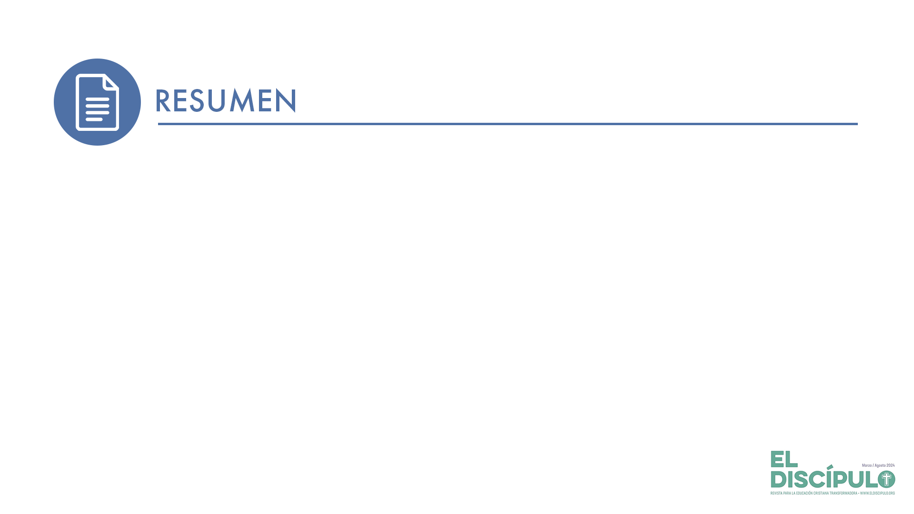
El texto bíblico que estudiamos se escribe en un momento cuando algunos grupos que salieron de la Iglesia difundían creencias que se alejaban de lo que aquella históricamente había enseñado, que Jesús, el Hijo de Dios, había venido en carne para así poder morir en beneficio de los seres humanos, perdonándolos. Se recalca, entonces, todo lo que nuestro Señor hizo por el pueblo, visto y testificado por una nube de gente. De esa manera real él mostró su amor como expresión de su justicia y compasión por las personas.
El llamado, entonces, es a emular ese amor solidario que tiene su origen en el Dios que envía a su Hijo para salvarnos. Amar a Dios nos mueve a amar a los demás y de esa manera presentar al mundo la excelencia de un Evangelio que funciona.

Slide 13
En la cruz, la vida que se entrega por la humanidad propicia la erradicación de todo lo que nos separa de Dios y, por ende, de nosotros mismos. Gracias al sacrificio de Cristo se crea el motivo para la solidaridad y el encuentro de paz entre los seres humanos y también entre las naciones.
La cruz de Cristo nos inspira para concretar acuerdos personales y cognitivos que propendan a crear circunstancias que favorezcan la unidad en el plano eclesiástico y secular, procurando que prevalezca lo que es esencial: el mensaje de salvación de Dios por medio de su Hijo Jesucristo.

Slide 14
En la cruz, el amor de Dios que en función de la muerte de su Hijo nos reconcilia con él, encontramos el ejemplo de humildad de quien ejerció su criterio de misericordia para perdonarnos. Ese es el amor que nos legó el Señor: el que perdona, reconcilia y crea las condiciones para que superemos todo orgullo y complacencia individual, colaborando para fortalecer la comunidad de fe donde nos ha tocado servir, sin fraccionarla, amando y respetando ese Cuerpo que es el de Cristo.
El Señor nos convoca a la vida en amor, construyendo y celebrando la unidad cristiana. Recordemos, el amor, que es conforme a la naturaleza de Dios, nos une para no cancelarnos unos a otros y así conocemos que Dios es amor.

Slide 15
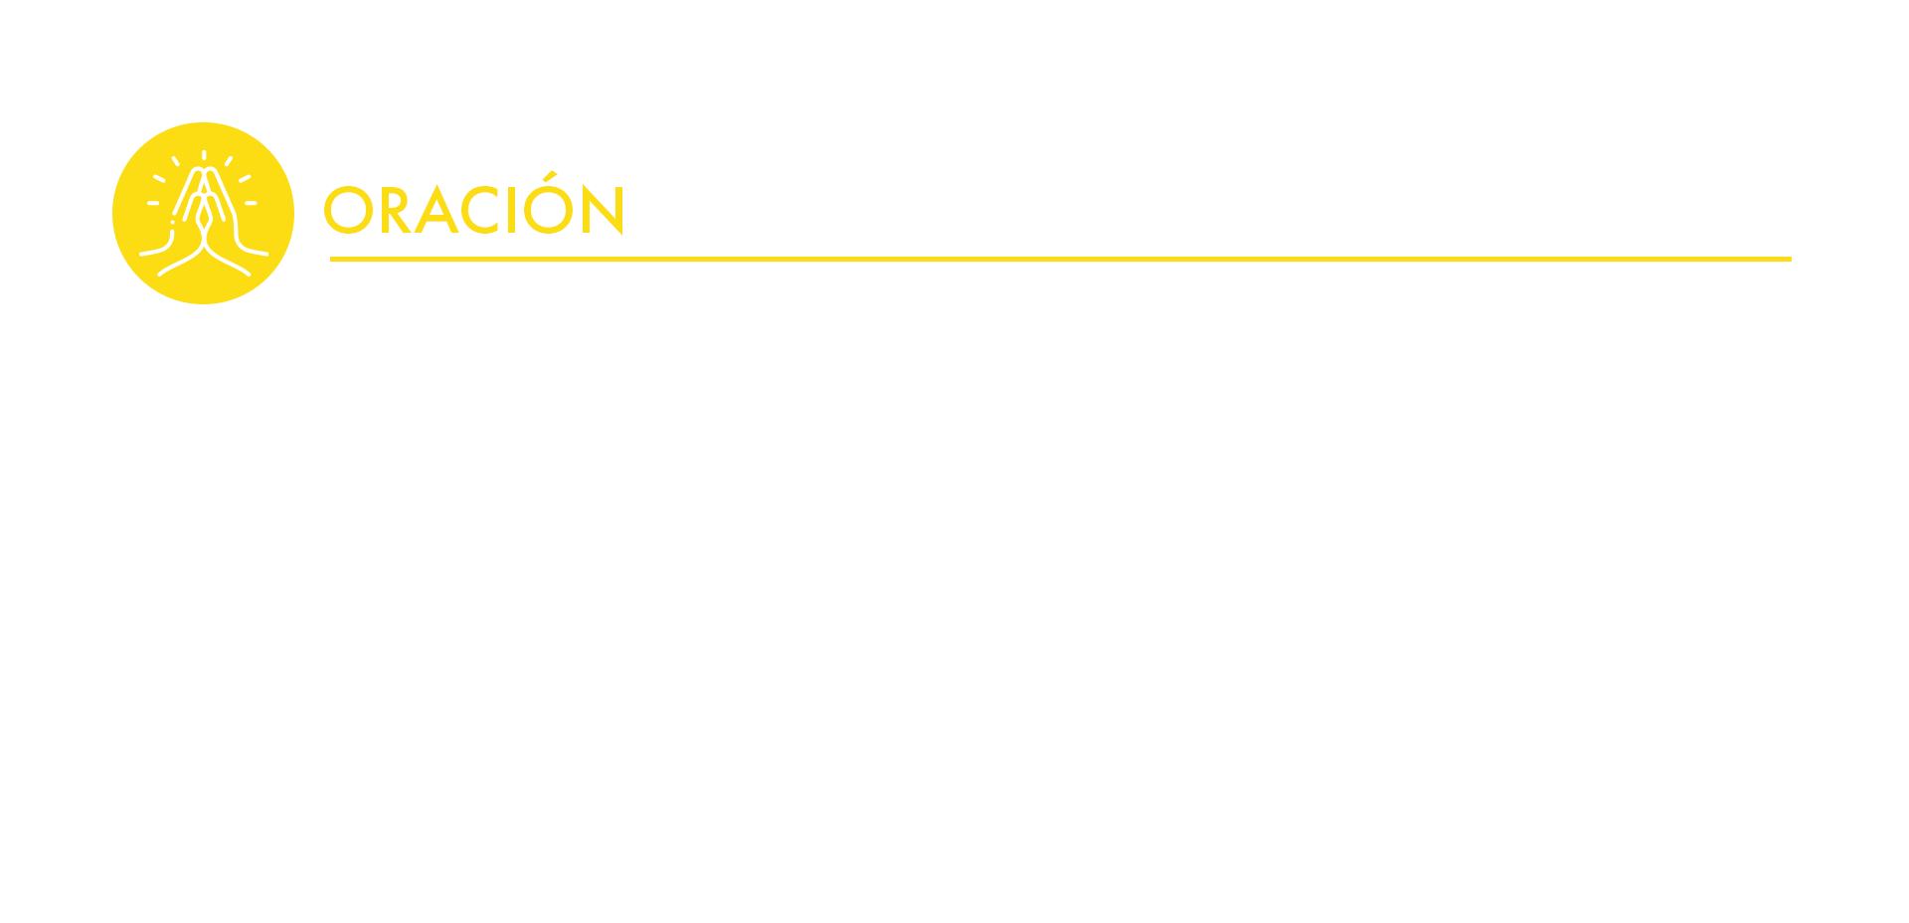
Señor, afírmanos en el camino de tu amor insondable. Crea en todos un espíritu de solidaridad, comprensión y amor mutuo como tú lo hiciste por nosotros. Ayúdanos a ser siervos y siervas comprometidos con las enseñanzas propias de tu Evangelio santo. Que seamos verdadero Cuerpo tuyo para, unidos por tu amor, proclamar en este tiempo y siempre la grandeza y excelencia de tu Palabra. Señor, colma nuestros corazones con el amor que te llevó al Calvario para que con tu muerte nosotros vivamos. Amén.

